Slide 1
Урок русского языка в 3 классе

Slide 2
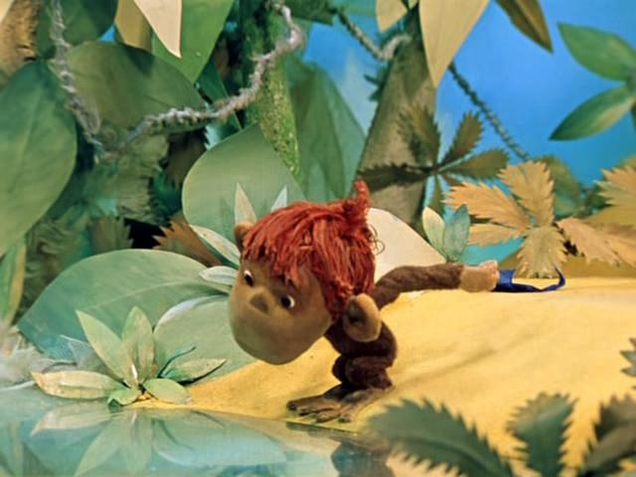
Мы – умные!
Мы- дружные!
Мы- внимательные!
И старательные!
Будем слушать, отвечать,
И пятёрки получать!

Slide 3
Повторение

Slide 4
Текст - это высказывание, которое состоит из нескольких предложений, объединённых одной темой.

Slide 5
В зависимости от назначения различают 3 типа текстов - повествование, описание, рассуждение.

Slide 6
Тема текста – это то, о чём в нём говорится.

Slide 7
Главная мысль текста - это то, ради чего этот текст написан.

Slide 8
Основную мысль текста
автор сам выражает или
через героя

Slide 9
ОСНОВНЫЕ ПОНЯТИЯ
ТЕКСТ
ТИПЫ ТЕКСТА
ТЕМА ТЕКСТА
ГЛАВНАЯ МЫСЛЬ ТЕКСТА
СПОСОБЫ ВЫРАЖЕНИЯ ОСНОВНОЙ МЫСЛИ

Slide 10
Затруднение

Slide 11
Тема урока:
Создание текста
на основе
его главной мысли

Slide 12
Цель:
Научиться создавать текст
на основе его главной мысли.

Slide 13
Загадки

Slide 15
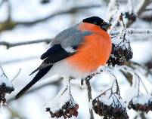
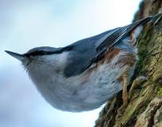
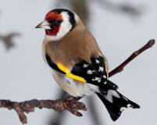
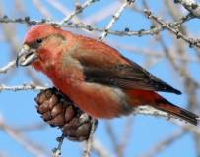
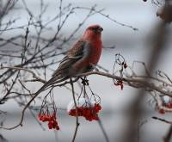
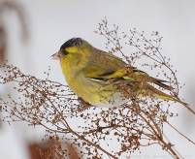
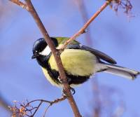
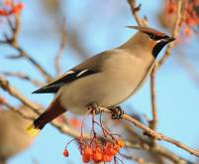
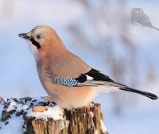
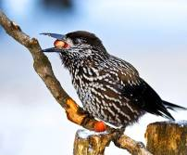
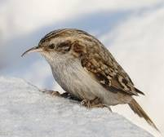
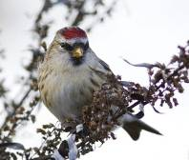
снегирь
поползень
щегол
клёст
чиж
свиристель
щур
синица
сойка
кедровка
чечётка
пищуха

Slide 16
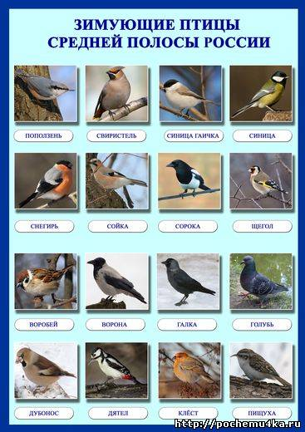

Slide 17
Найдите ошибки и спишите
Сима.
Наступил сима. Наулеце холотно. Зимние дни кородкие. Кнам насиму астались зимовать вароби, вароны, сароки, голуби, дятлы, синицы, снегири.

Slide 18
Зима.
Наступила зима. На улице холодно. Зимние дни короткие. К нам на зиму остались зимовать воробьи, вороны, сороки, голуби, дятлы, синицы, снегири.

Slide 19
ФИЗКУЛЬТМИНУТКА

Slide 20
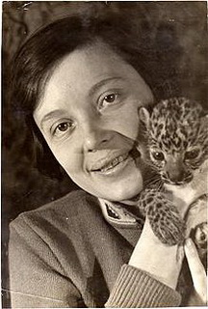
Чаплина
Вера
Васильевна
24 апреля 1908
- 19 декабря 1994

Slide 21
Словарная работа
Дивная берёза – чудесная, удивительная берёза
Развилка сучьев - разветвление сучьев, разветвляющийся в конце на два сучка
Диковинная кормушка - необыкновенная, вызывающая удивление; небывалая,
невиданная кормушка

Slide 23
Составь план для воспроизведения содержания текста:
1. Прогулка по зимнему лесу.
Дивная берёза на поляне.
На берёзе диво – грозди рябины краснеют.
2. Рябина на ветвях берёзы развешана.
Диковинная кормушка.
На берёзе кормушка устроена.
3. Радость.
Добрая рука диковинную кормушку устроила

Slide 24
ПОМНИТЕ! главные правила при подкормке птиц:
Нельзя кормить птиц солёными продуктами и ржаным хлебом (это смертельно опасно для них)
Если начал подкармливать птиц однажды в начале зимы, следи за тем, чтобы каждый день в кормушке был корм!
Кормушка должна быть удобна и безопасна для птиц (плотное крепление, никаких острых краёв, недоступность для соседской кошки)
Повесь кормушку так, чтобы туда могли попасть мелкие и ловкие птицы, но ни как не голуби и вороны (для которых корма достаточно и на улице)
По возможности корм должен быть защищён от непогоды!
Кормушку необходимо регулярно чистить!

Slide 25
На дворе стоит зимняя стужа. Все дорожки покрылись снежным ковром. Пруд покрыт льдом. Ночью бывают сильные морозы. Тяжело в такую пору птицам, которые зимуют в наших краях. Многие птички погибают. Зимой птицам не только холодно, но и голодно.
При наличии пищи птицы переносят даже сильные морозы. Чаще всего птицам самим сложно найти корм и тогда на помощь приходит человек. Потому-то так важны кормушки!

Slide 26
Итог урока
- Понравился ли тебе урок?
- Что нового узнал на уроке?
- Чему научились на уроке?
- Оцените свою работу за урок.

Slide 27
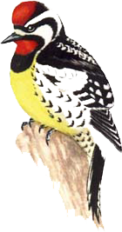
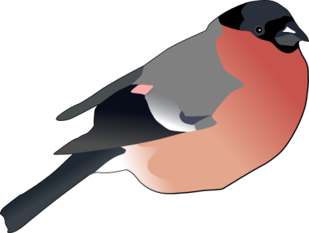
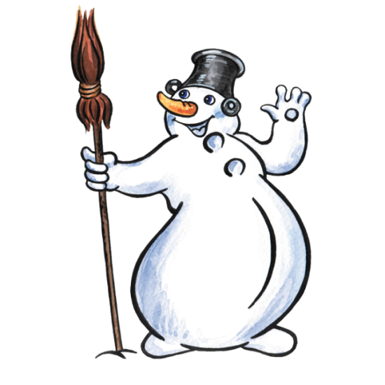
По небу весело скользя,
Летят пернатые друзья,
И пропоют, чирикая:
- Спасибо вам великое!

Slide 28
Домашнее задание
Написать сочинение на тему: «Покормите птиц зимой»
* Написать реферат на тему: «Покормите птиц зимой»

